Slide 1

Музыкально-дидактическая игра
для детей старшего дошкольного возраста
«Три кита в музыке»

Slide 2
Цель: Обобщение знаний детей старшего дошкольного возраста о музыкальных жанрах
Задачи:
Развивать умения детей различать жанры музыкальных произведений (песня, танец, марш)
Расширять словарный запас детей (характеристика настроения, средств выразительности)
Ход игровых действий:
Музыкальный руководитель предлагает детям выбрать скрипичный ключик, послушать фрагмент музыкального произведения, спрятанный в нем, и назвать его жанр. Если ответ правильный, картинка с данным изображением движется и закрывает собой тот скрипичный ключик, из которого звучала музыка.

Slide 3


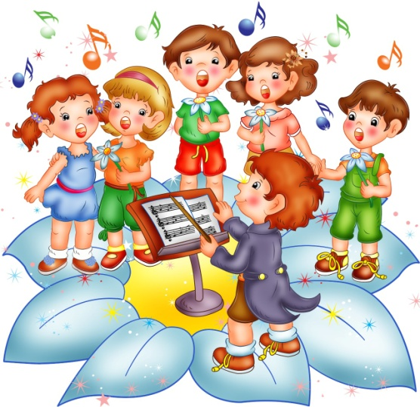
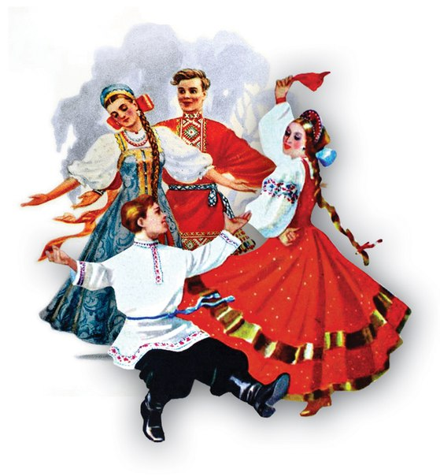

«Три кита в музыке»

